Slide 1
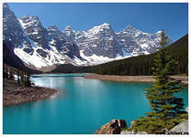
Природа у нас одна – другой не будет никогда!!!

Slide 4
Печальная статистика
· Каждый день фауна земного шара становится беднее на один вид животных;
· Каждую неделю мы навсегда теряем один вид растений;
· За одну минуту вырубаются 20 гектаров тропических лесов;
· 5 миллиардов тонн углекислого газа ежегодно выбрасываются в атмосферу Земли;
· Сегодня наши реки и Земля наполнены мусором, нефтью, смолой, красками, кислотами, ядами, бытовыми отходами и превратились в кладбища рыб;
· Экологическая катастрофа нависла темной тенью над каждым человеком планеты Земля!

Slide 5
Из «Экологического кодекса России»:
«Целостность природы – гарантия существования человека как вида. Разрушая природу, мы причиняем ущерб не только самим себе, но и будущим поколениям, несём нравственную ответственность перед потомками за сохранение многообразия и богатства природного мира».

Slide 6
Правила 4-х «НЕ»:
В правилах поведения в природе многие советы начинаются со слова «Не». Как вы думаете. Что это за советы?
Никогда не лазайте на деревья, не ломайте ветви, они живые!
Не рвите цветы, не лишайте Землю красоты!
Не разоряйте гнезд!
Не вредите никаким живым существам!
Будьте другом и защитником природы!

Slide 7
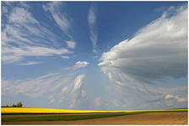
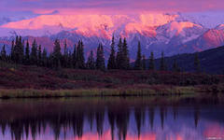
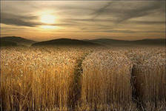
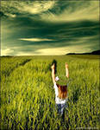
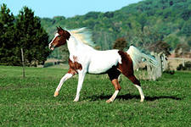
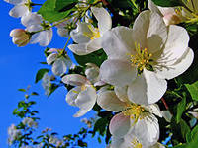
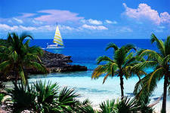
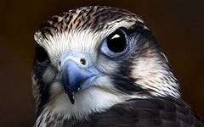
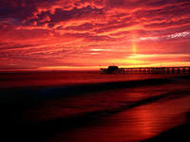
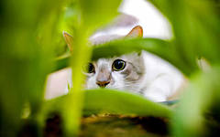
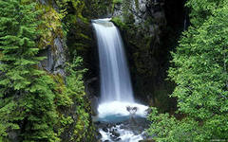
22 апреля – Всемирный День Земли

Slide 8
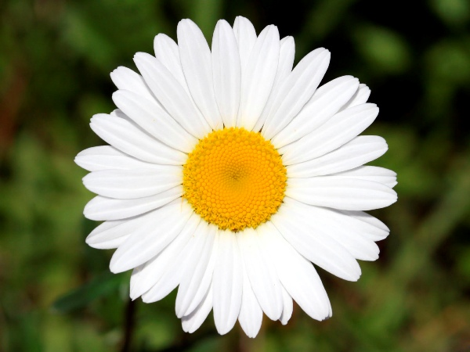
Задание 1. Загадки о цветах
1. На лугу и в поле Мы его встречаем. Лепесточки белые Мы на нем считаем. Сердцевинка желтая У цветка того, Будто крошка солнышка Забралась в него.

Slide 9
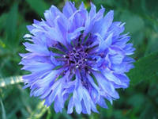
. Колосится в поле рожь, Там во ржи цветок найдешь. Хоть не красный он, а синий Все ж на звездочку похож.

Slide 10
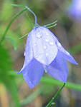
То фиолетовый, то голубой, Он на опушке встречается с тобой Звонким названьем он наделен, Посмотришь – подходит название это, И никогда нам не слышится звон Из голубого лесного букета.

Slide 11
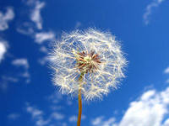
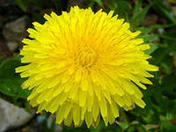
Есть один такой цветок, Не вплетешь его в венок, На него подуй слегка Был цветок и нет цветка!

Slide 12
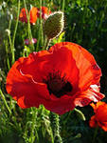
Четыре ярко-красных, Блестящих лепестка И зернышки в коробочке У этого цветка.

Slide 13
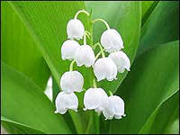
Белые горошки на зеленой ножке

Slide 14
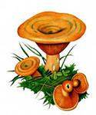
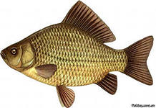
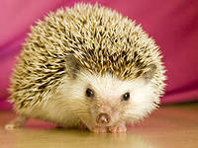
2. Решите ребусы: «Зашифрованные грибы»
РЫЖИК
?

Slide 15
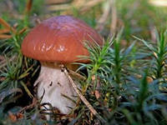
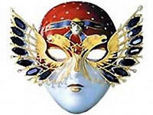
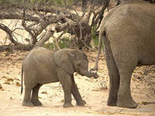
МАСЛЁНОК
?

Slide 16
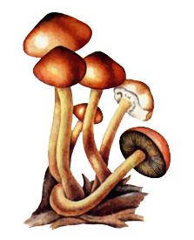
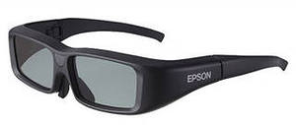
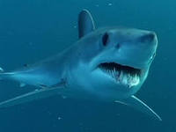
5
Опята
?

Slide 17
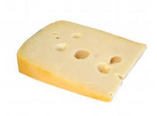
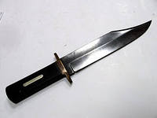
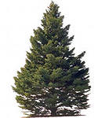
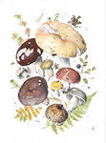
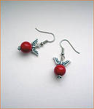
?
СЫРОЕЖКА

Slide 18
Задание 3.
Люди испокон веков определяли черты характера и поведения через сравнение с животными. Догадайтесь, какого представителя флоры или фауны имеет в виду человек, когда говорит:

Slide 19
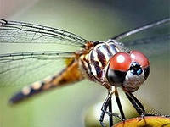
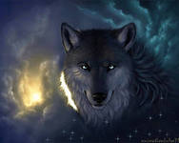
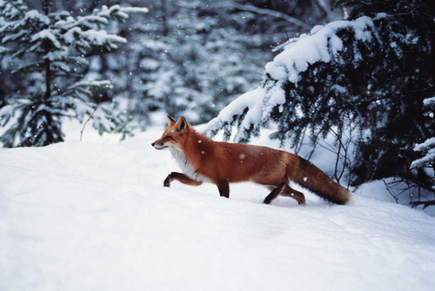
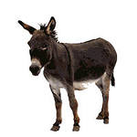
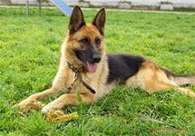
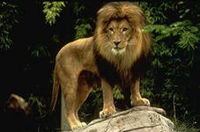
Смелый, как …
Трудолюбивый, как…
Беспечный, как…
Злой, как …
Хитрый, как …
Упрямый, как …
Верный, как …

Slide 20
Задание 4.
1. Ящерица, постоянно меняющая
свою окраску .
2. Родные братья крокодилов.
3. Птица — "болтушка" .
4. "Корабль" пустыни .
5. У кого уши на ногах?
6. Самая маленькая птица.
7. Какая змея строит гнездо?

Slide 21
ОТВЕТЫ: 1.хамелеон 2.аллигатор 3.сорока 4.верблюд 5. у кузнечика 6. колибри 7. королевская кобра

Slide 22
Берегите природу!!!

